Slide 1

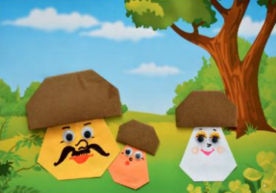
Грибний король
2 клас
Робота за альбомом «Маленький трудівничок»
з курсу «Дизайн і технології»
Лілії Роговської

Slide 2


Slide 3




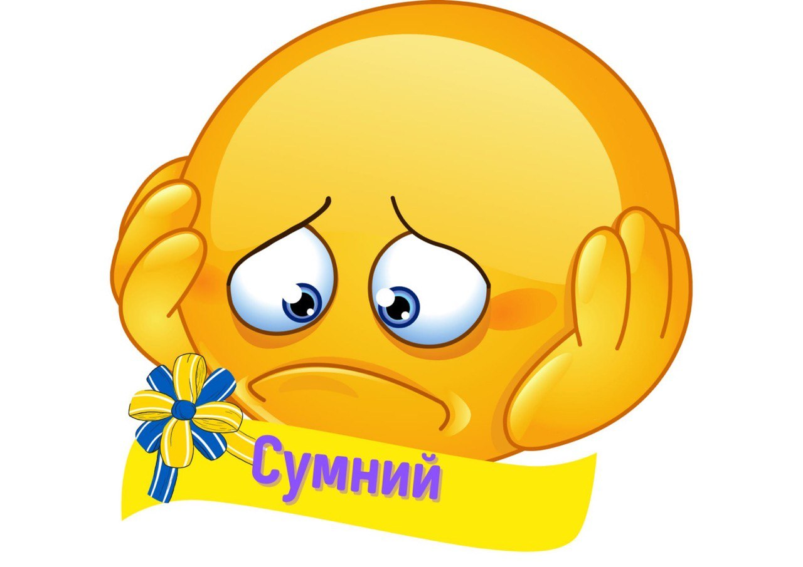

Slide 4
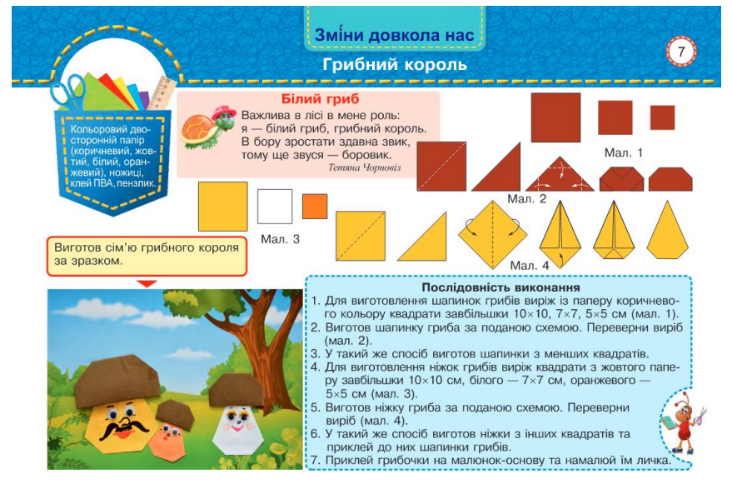

Slide 5

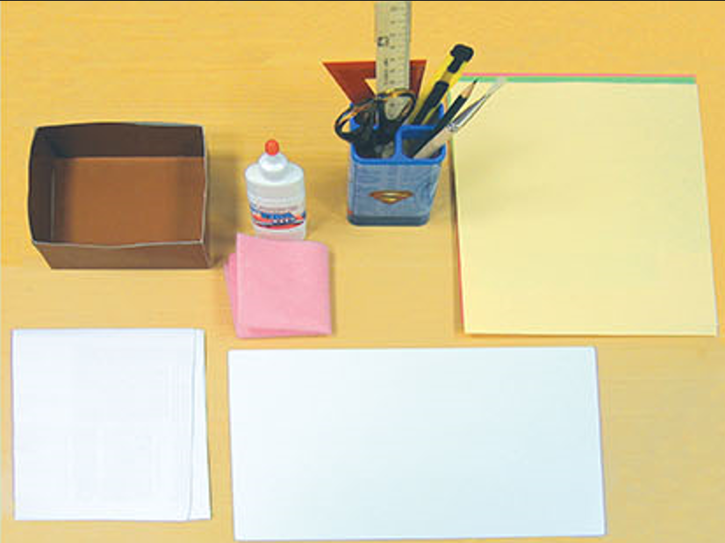
Потрібні інструменти та матеріали:

Slide 6
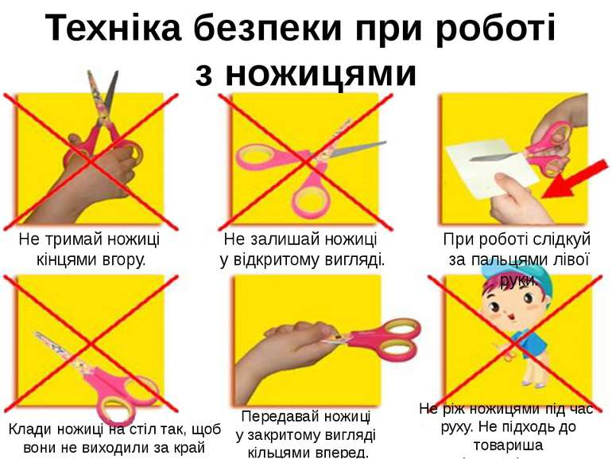
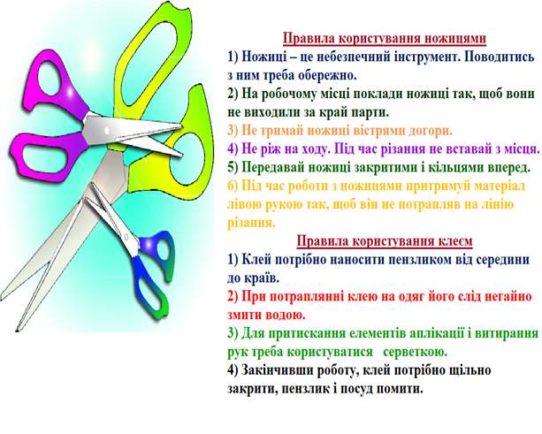

Slide 7
Виріжте з паперу квадрати за розмірами та кольором для шапинок грибів:
10см
7см
5см

Slide 8
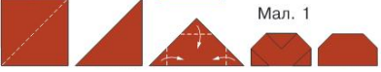
Складемо шапинки за послідовними малюнками:

Slide 9
Виріжте з паперу квадрати за розмірами та кольором для ніжок грибів:
10см
7см
5см

Slide 10
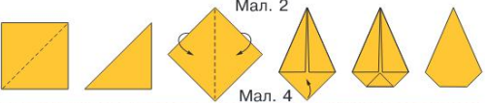
Складемо ніжки послідовно за малюнками:

Slide 11

Примірюємо шапинку до ніжки:

Slide 12
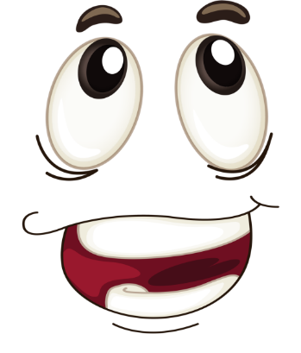
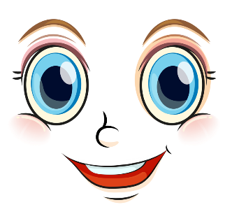
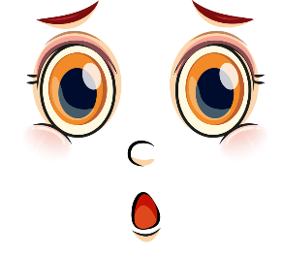
Намалюємо обличчя грибочків:

Slide 13
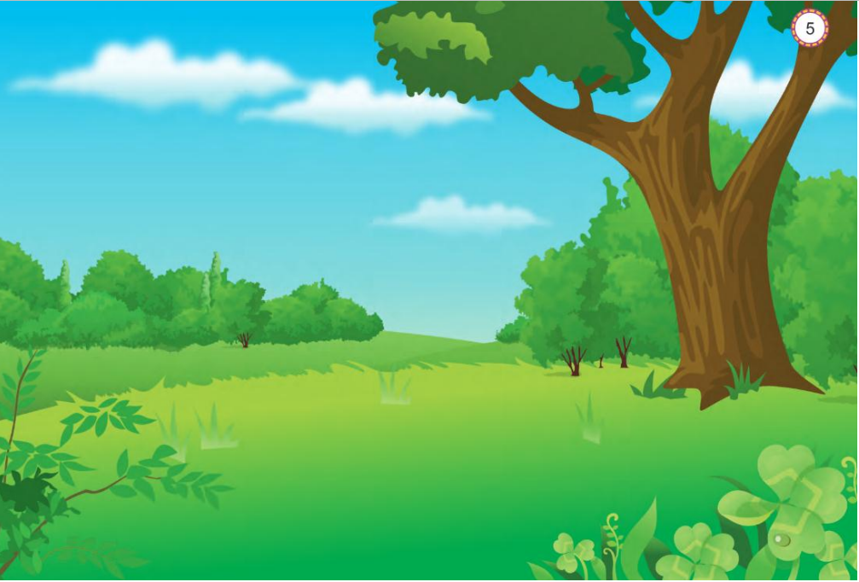
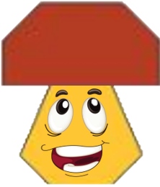
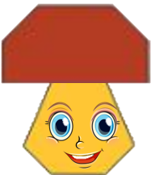
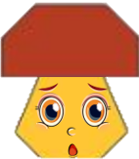
Приклеїмо грибочки до нашого лісу
Користуйся клеєм охайно, використовуй серветку для притискання:

Slide 14
Готову роботу прикріпи на перевірку.

Slide 15



Визнач свій настрій сьогоднішнього уроку:

Slide 16



